Slide 1

ForestGo
성예희 유건우 이윤민 최재훈 홍세진

Slide 2

기획의도
왜 ForestGo?
사용자
프로젝트 설계 및 기능
역할 분담

Slide 3

기획 의도
P
L
A
N
T
S
.
.
.
G
R
E
E
N
눈에 잘 띄고 데이터를 쉽게 얻을 수 있으며
실제 활용이 가능할 만한 주제가 무엇인지 고민하다
주변에 있던 식물에 눈을 돌리게 되었습니다.
우리 주변에 항상 있어왔던 식물들, 약재, 선물,
꾸미기, 취미생활, 식용 등등 다양한 식물에 관련된
프로젝트로 각각의 사람마다 필요한 식물의 정보를
제공하고 포켓몬go를 벤치마킹하여 포켓몬 대신
우리 주변의 식물의 종류가 다양한데 그것들을 수집
해보며 즐길거리도 제공하고자 하였습니다

Slide 4
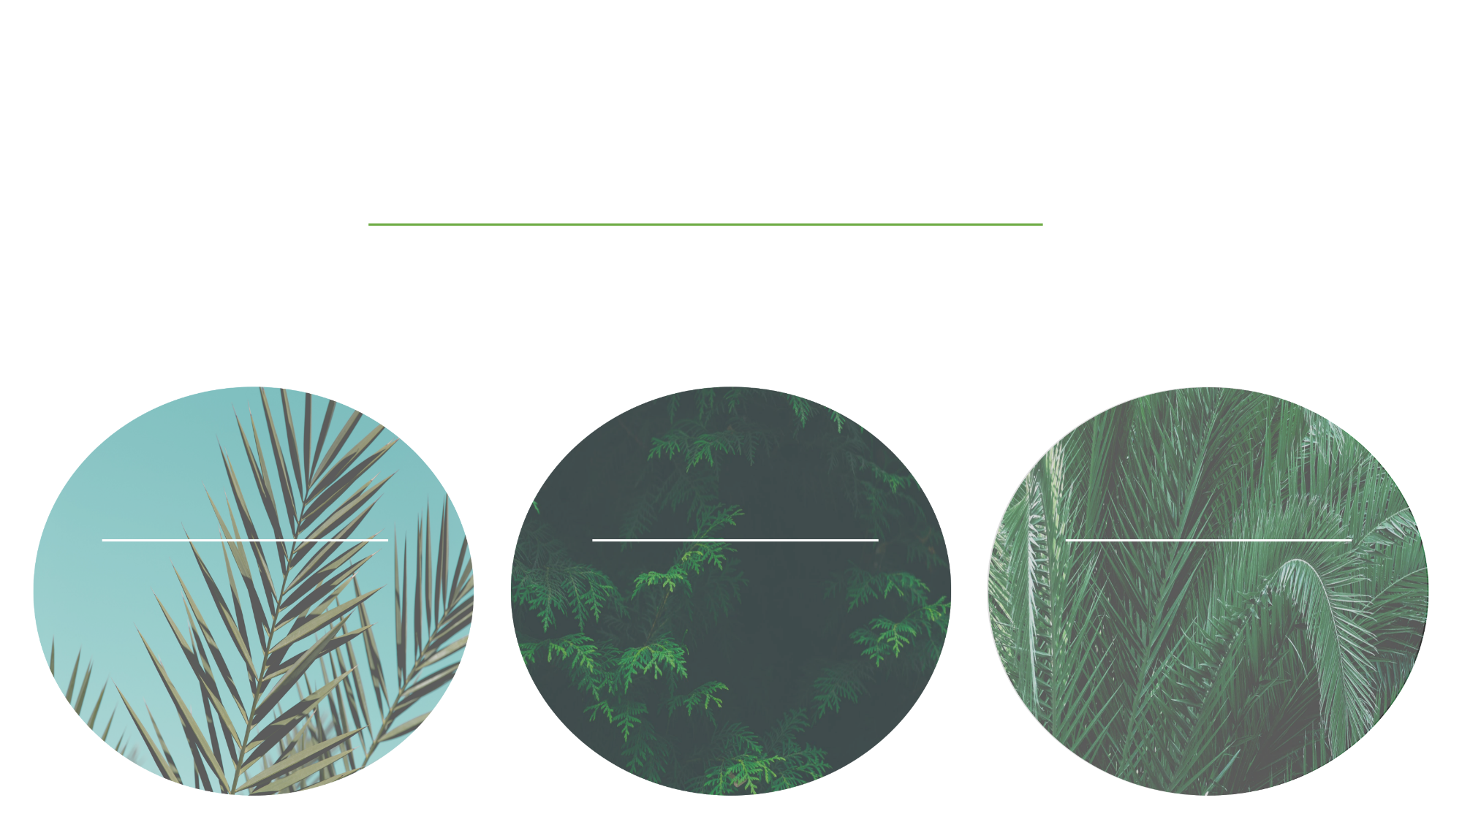
왜 ForestGo?
주변의 다양한 식물들의 정보를
제공하고 이용할 수 있게 하여
식물에 대한 지적갈증,
선물할 때 꽃말, 식물의 효능등의
정보를 손쉽고 자세히 알 수 있다
흔하게 보이는 식물들의 종류는 매우 다양
우리는 그 식물의 종류가 다름과
새로운 식물을 봤다는 자각이 없다
그런 식물을 수집할 수 있게하여
수집욕을 자극하는 즐길거리를 제공

Slide 5
사용자
P
L
A
N
T
S
.
.
.
G
R
E
E
N
중장년층의 등산을 좋아하고
식물을 좋아하는 사람들
식용, 꾸미기, 약재, 선물등
식물을 소비하는 사람들
즉, 식물을 좋아하고 소비하는 모든 사람들

Slide 6

프로젝트 설계 및
세부 기능

Slide 7






개발 도구

Slide 8



세부 기능
도전과제 제공
나만의 식물 도감
수집 상황에 따른 등급(브론즈, 실버, 골드)
사진 촬영으로 식물의 자세한 정보 확인 가능
(ex : 식물의 종류, 계절, 서식지, 효능 등등)
찍은 식물은 내 식물도감에 등록

Slide 9

와이어 프레임
(수정 예정)
메인화면(로그인전)
메인화면(로그인후)
사진촬영 후
MyForest
ForestGo
(Logo)
ForestGo(Logo)
ForestGo(Logo)
ForestGo(Logo)
Discover
MyForest
Image
Discover
MyForest
등급 : 브론즈
물 타입 트레이너군요!
username
Discover
(image)
(details)
password
details
수중 식물이 가장 많군요!
LogIn
Discover
(image)
(details)
꽃 : 40퍼
나무 : 30퍼
풀 : 30퍼
SignIn
upload

Slide 10

역할 분담
팀장 : 성예희 (Back end, AI)
팀원 : 최재훈 (Back end, AI)
팀원 : 유건우 (Front end, AI)
팀원 : 이윤민 (Front end, AI)
팀원 : 홍세진 (Full Stack, AI)

